Slide 1
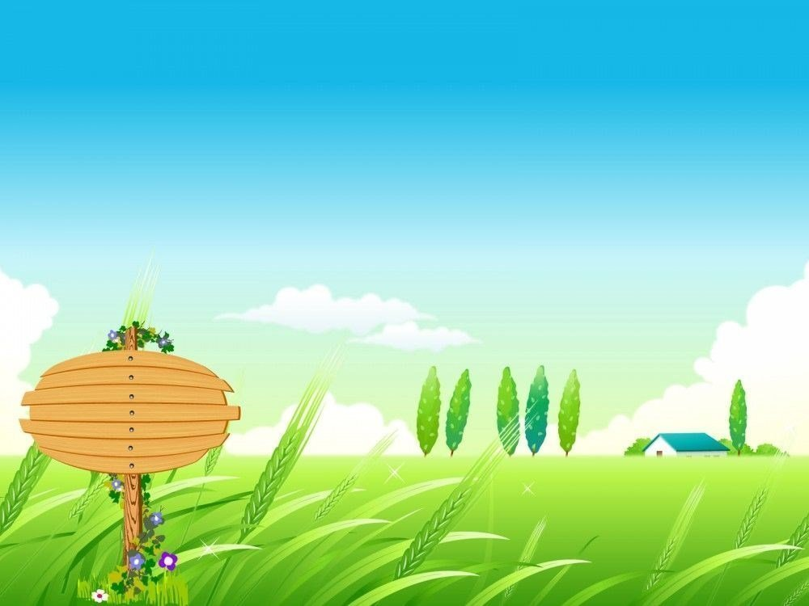
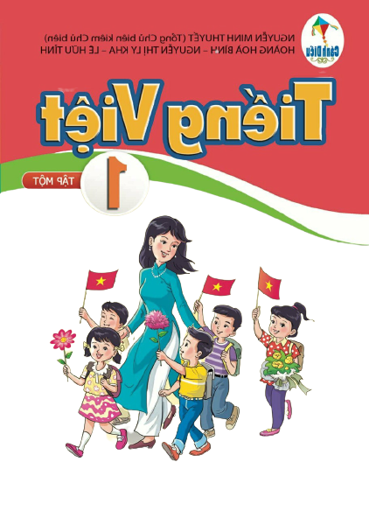
MĨ THUẬT
MĨ THUẬT
GV: Nguyễn Thị phương Dung
ĐT: 0961632299

Slide 2

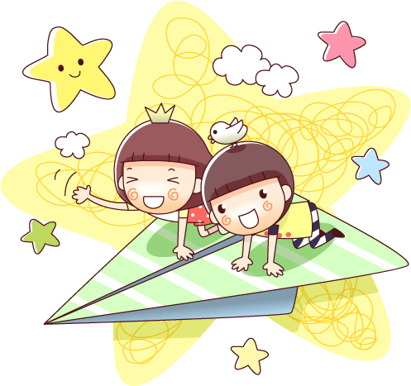



KHỞI ĐỘNG

Slide 3





VÒNG QUAY
MAY MẮN
8
7
1
2
3
3
2
5
9
4
5
6
9
4
7
8
9
QUAY

Slide 4






Chương trình Mĩ thuật lớp 3
chúng ta học có bao nhiêu chủ đề?
A. 6
B. 4
C. 5
D. 3
QUAY VỀ

Slide 5

Bài “Mô hình nhà cao tầng”
thuộc chủ đề nào?
A. Trường em
B. Đô thị ngày nay
C. Mùa thu quê em
D. Khu vườn nhỏ
QUAY VỀ

Slide 6
Bài nào không nằm trong chủ đề “ Mái ấm gia đình”
A. Cây trong vườn
B.Gia đình yêu thương
C. Đồ vật thân quen
D. Người em yêu quý
QUAY VỀ

Slide 7
Màu nào là màu “ Thứ cấp”?
A. Đỏ
B. Vàng
C. Xanh lá cây
D. Xanh lam
QUAY VỀ

Slide 8
Bài “ Những sinh vật nhỏ trong vườn” được tạo hình bằng hình thức gì?
A. Vẽ
B. In hình
C. Xé dán
D. Nặn
QUAY VỀ

Slide 9
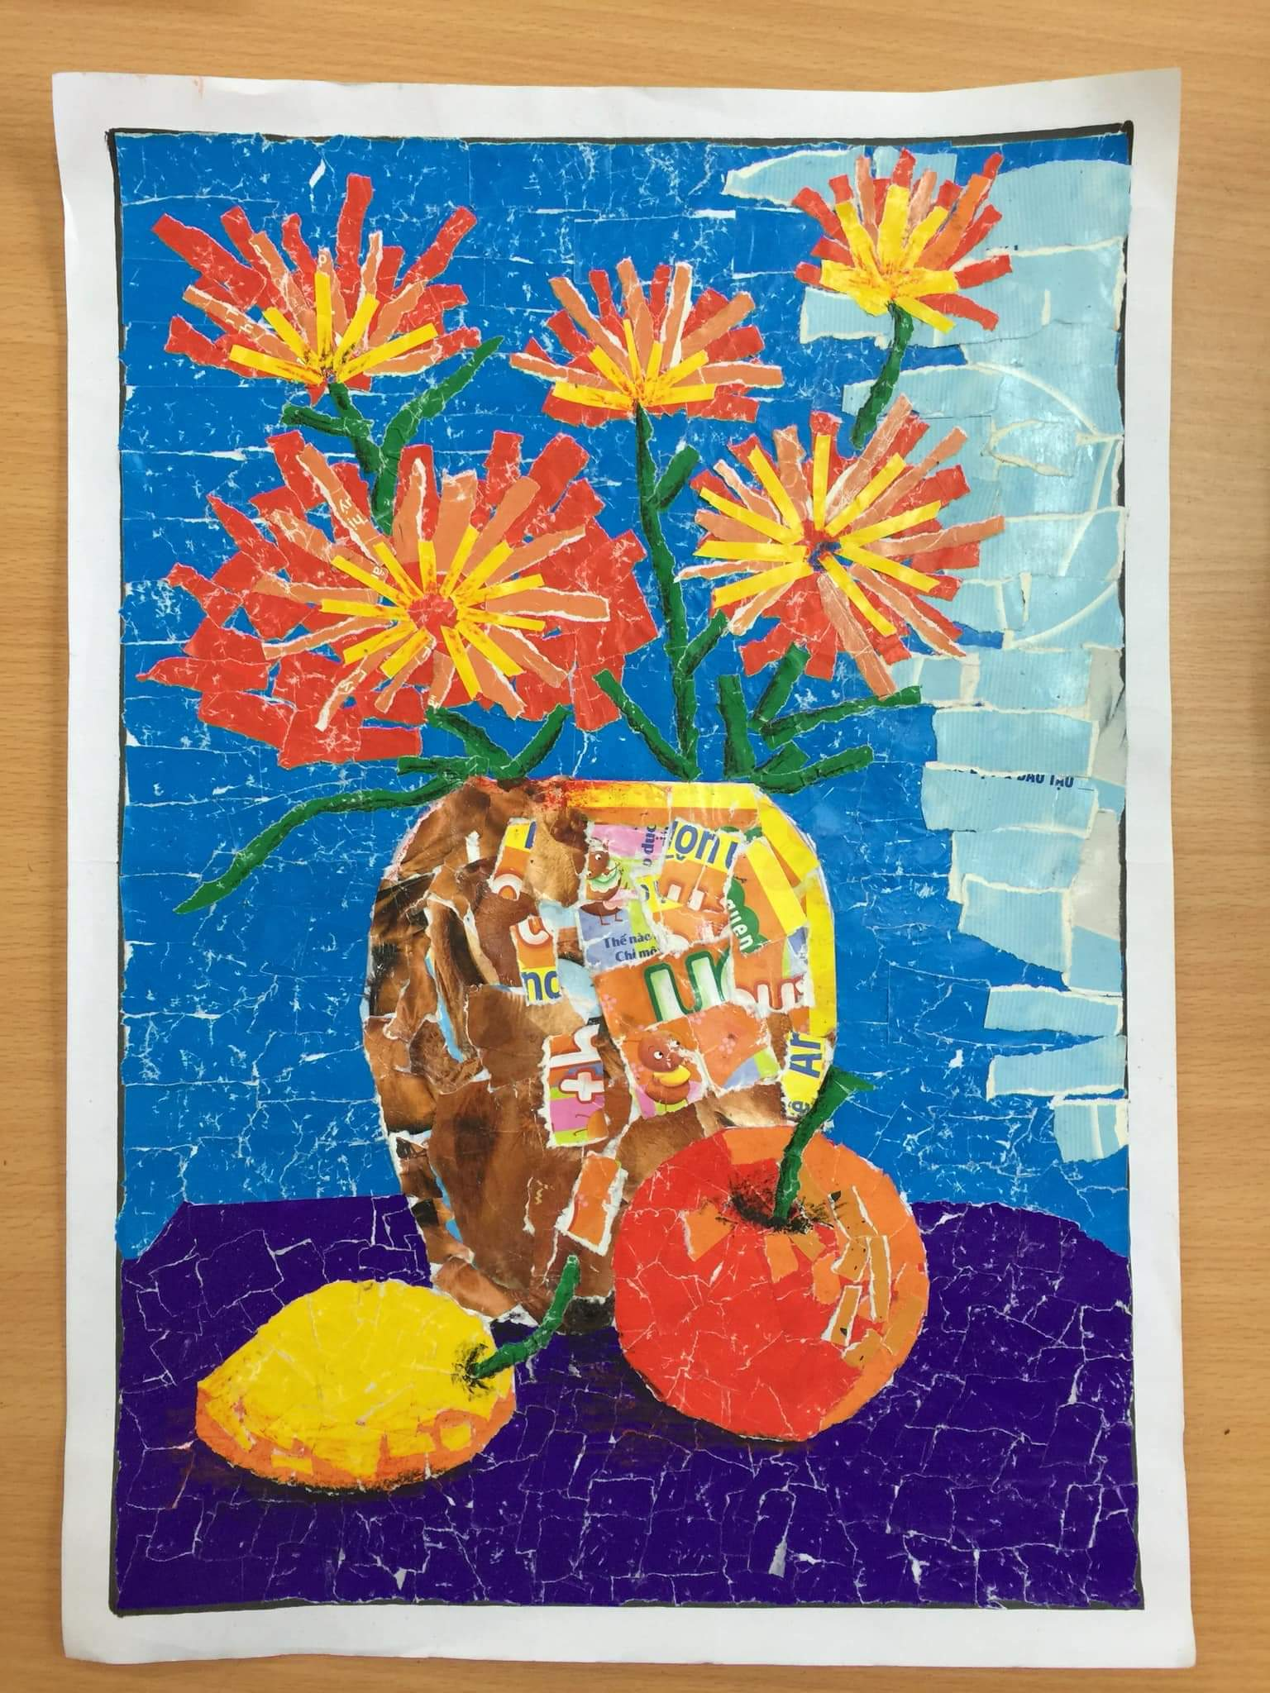
Bức tranh sau được làm bằng chất liệu gì?
A. Đá, sỏi
B. Vải, len
C. Màu vẽ
D. Giấy màu
QUAY VỀ

Slide 10
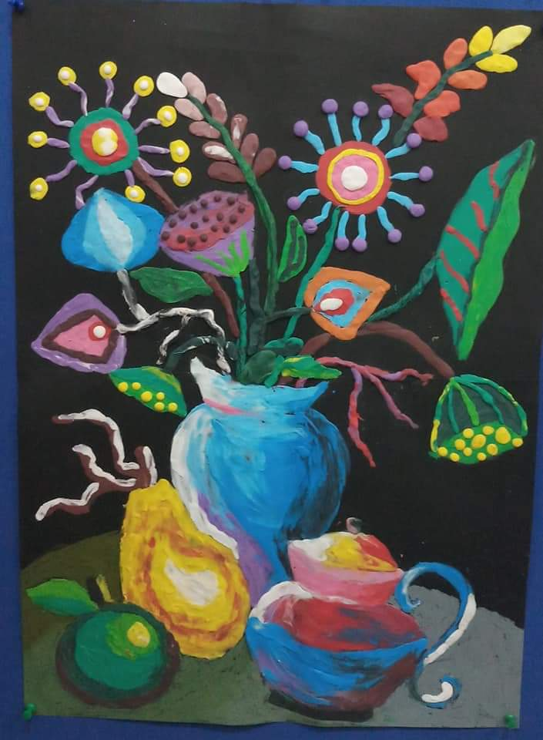
Bức tranh sau được làm bằng chất liệu gì?
A. Vải, len
B. Đất nặn
C. Màu vẽ
D. Giấy màu
QUAY VỀ

Slide 11
Bài “ Chậu hoa xinh xắn” được tạo hình bằng chất liệu gì?
A. Giấy màu
B. Màu vẽ
C. Đất nặn
D. Sỏi, đá
QUAY VỀ

Slide 12
Bài “ phong cảnh mùa thu” được tạo hình bằng chất liệu gì?
A. Giấy màu
B. Đất nặn
C. Lá cây khô
D. Màu vẽ
QUAY VỀ

Slide 13

Chủ đề
GIA ĐÌNH VUI VẺ

Slide 14


Bài 1
TIẾT 1

Slide 15
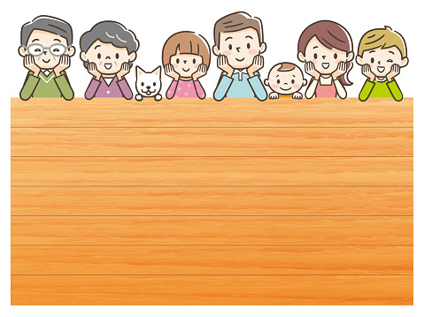
YÊU CẦU CẦN ĐẠT
Nêu được cách xé, dán giấy màu tạo sản phẩm mĩ thuật.
Tạo được bức tranh về hoạt động của gia đình bằng hình thức xé dán giấy màu
Chỉ ra được màu gợi cảm giác nóng, lạnh và chất cảm có trong sản phẩm mĩ thuật
Chia sẻ được nét đẹp và ý nghĩa của những hoạt động trong gia đình.

Slide 16
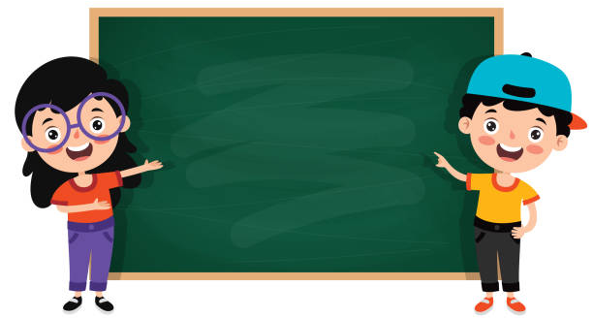
CHUẨN BỊ ĐỒ DÙNG
- Sách Mĩ thuật lớp 4.
- Màu, giấy màu…
- Bút chì, keo.

Slide 17
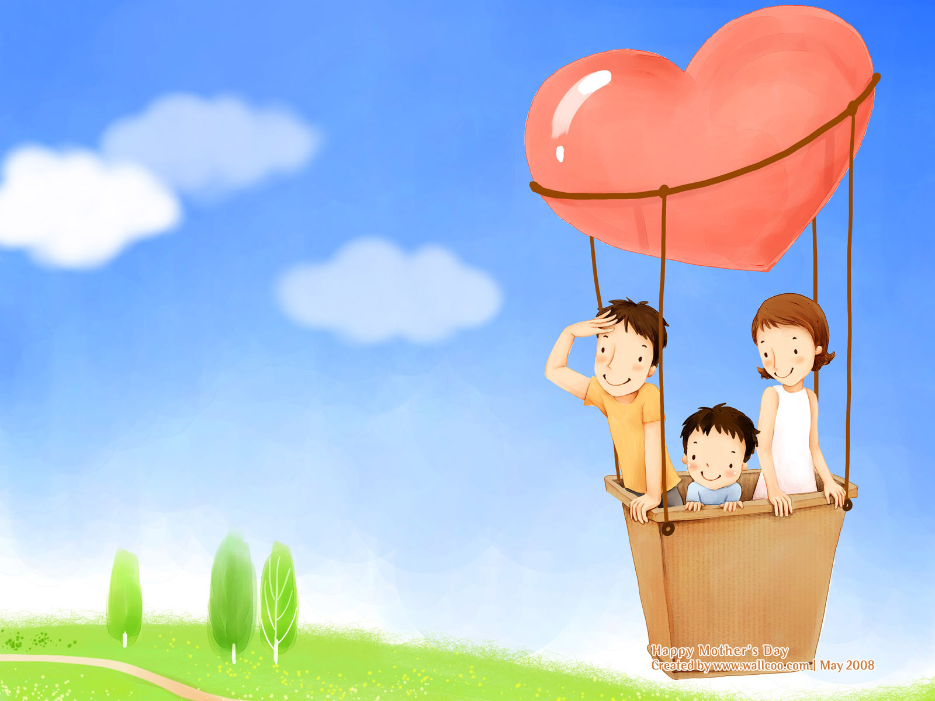
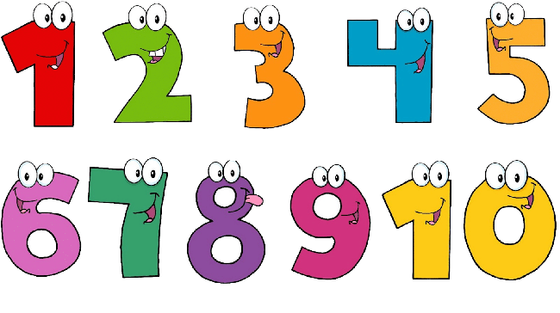
KHÁM PHÁ

Slide 18
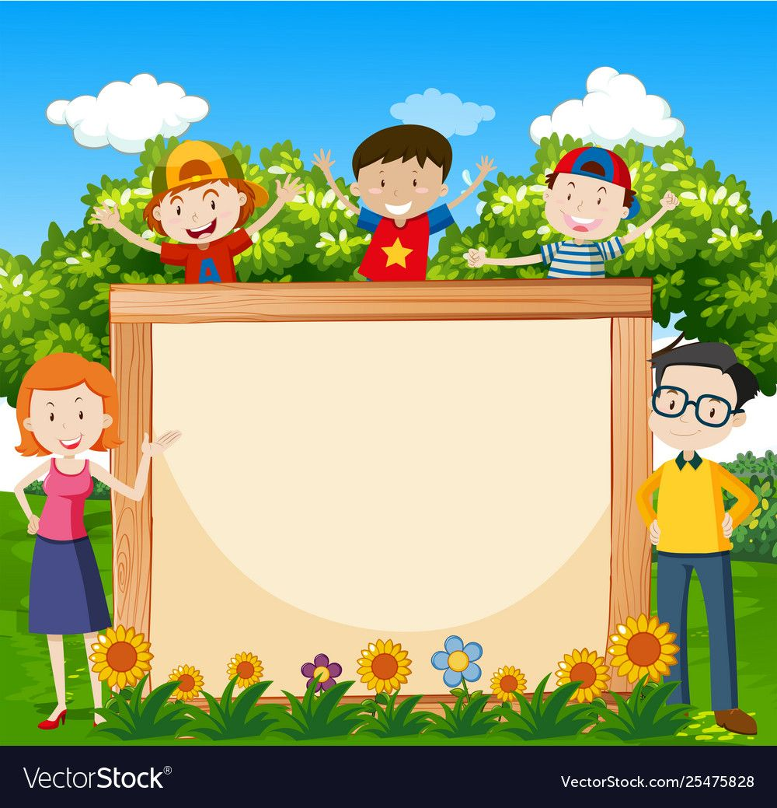
Người thân chính là những người gần gũi, thân thiết với chúng ta.
Người luôn bên cạnh và sống cùng với ta trong một gia đình
( ông, bà, bố. mẹ, anh, chị…)
Họ luôn quan tâm và dành cho ta tình yêu thương nhất.
Tham gia cùng với ta vào các hoạt động hàng ngày…
Người thân của bạn là ai? Họ có đặc điểm gì?
Họ tham gia cùng bạn trong những hoạt động gì?
Hãy ghi nhớ để tạo hình người thân của bạn
bằng cách xé dán giấy màu nhé!

Slide 19

Hãy quan sát
hình ảnh sau

Slide 20
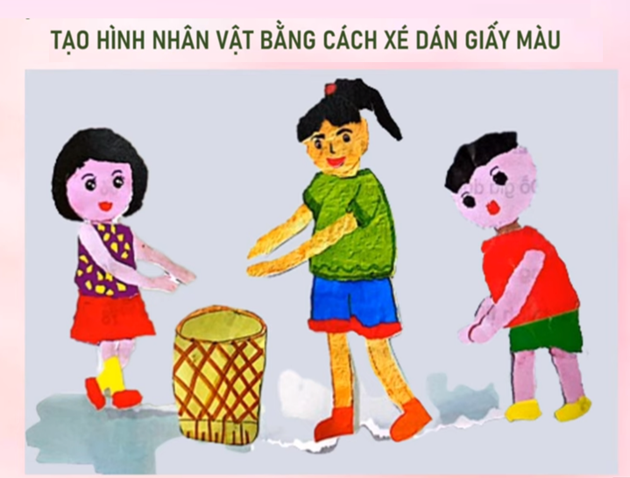
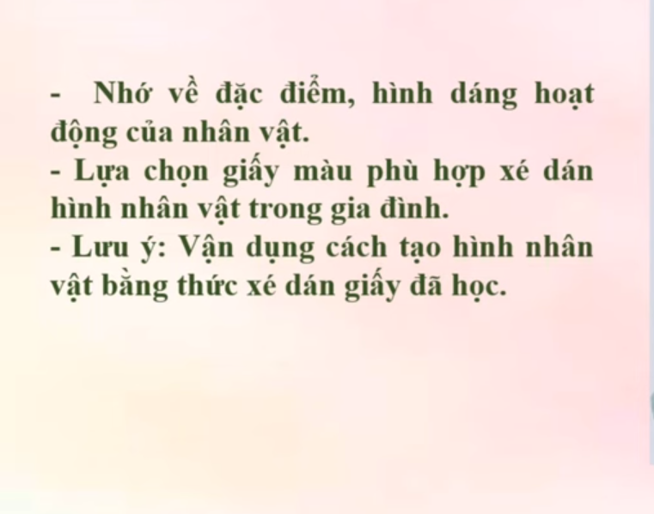
Những nhân vật này đang làm gì?
Có đặc điểm, hình dáng hoạt động
như thế nào?
Được tạo hình
bằng những giấy màu gì?

Slide 21

  KIẾN TẠO
  KIẾN THỨC, KĨ NĂNG

Slide 22
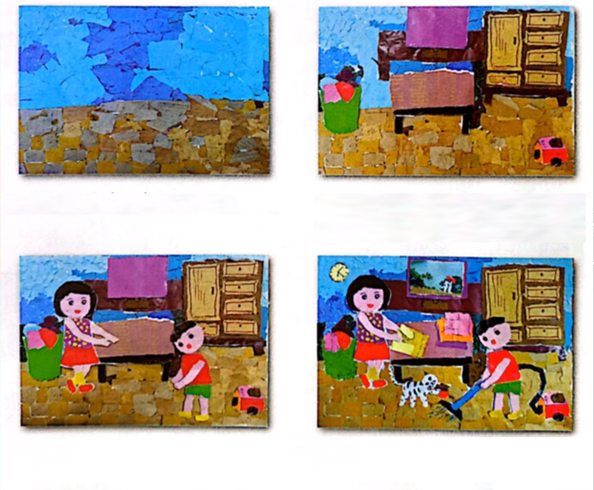




Hãy nêu
Các bước
tạo hình
bức tranh
xé dán
về đề tài
gia đình?

Slide 23
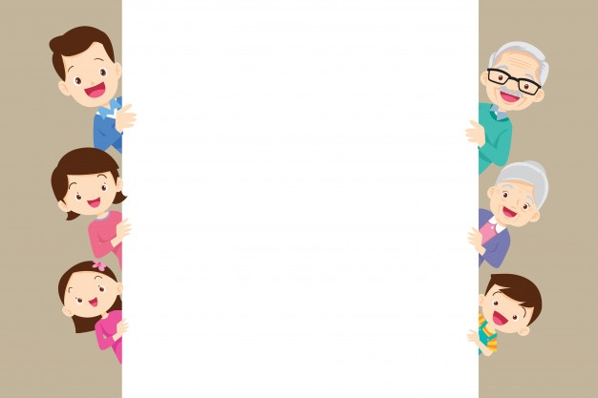
HÃY
QUAN SÁT
CÔ
HƯỚNG DẪN
Nhé!

Slide 24
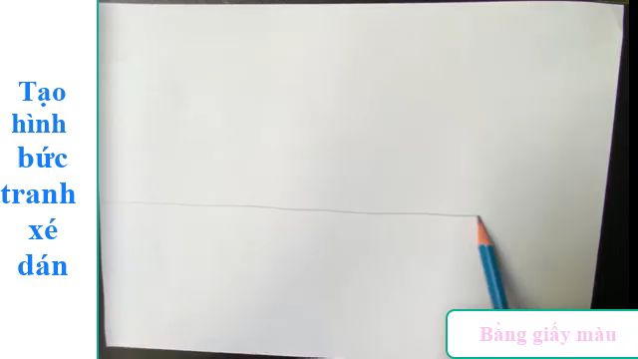

Slide 25
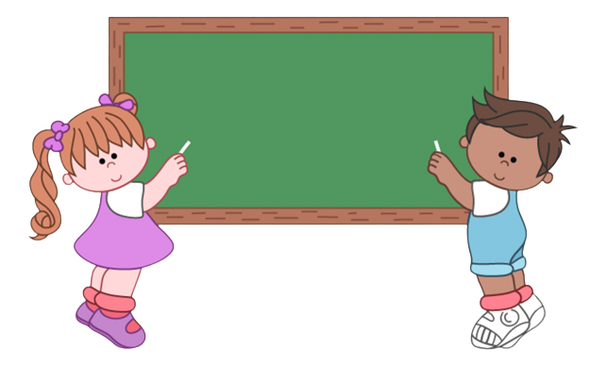
B1: Xé, dán phần nền tạo không gian
B2: Xé, dán hình đồ vật tạo không gian hoạt động
của nhân vật
B3: Sắp xếp và dán các nhân vật
B4: Xé dán thêm chi tiết, hoàn thiện

Slide 26

THAM KHẢO
SẢN PHẨM
Sau

Slide 27
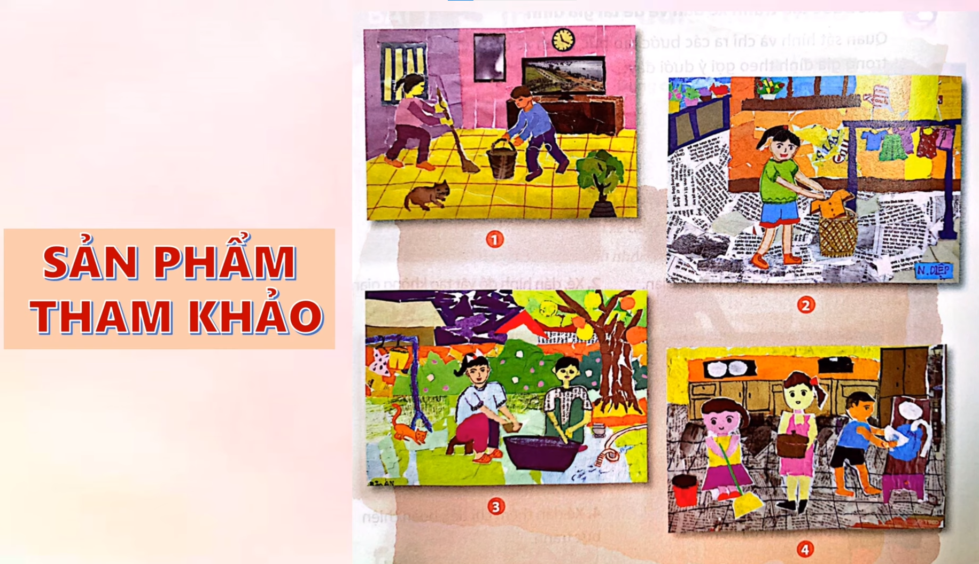
SẢN
PHẨM
THAM
KHẢO

Slide 28
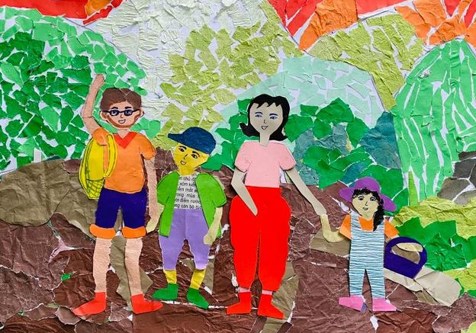

Slide 29
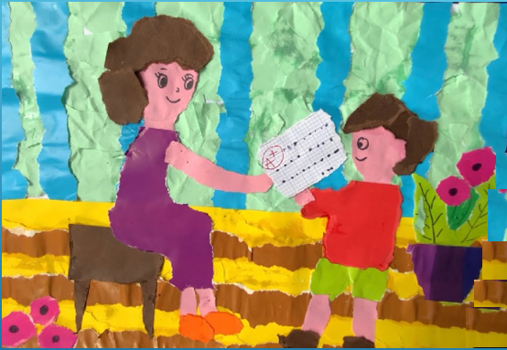

Slide 30
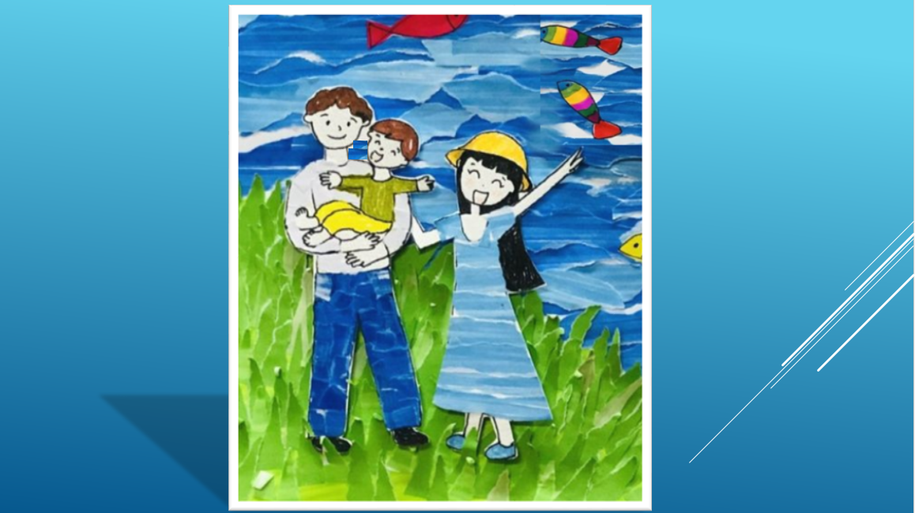

Slide 31
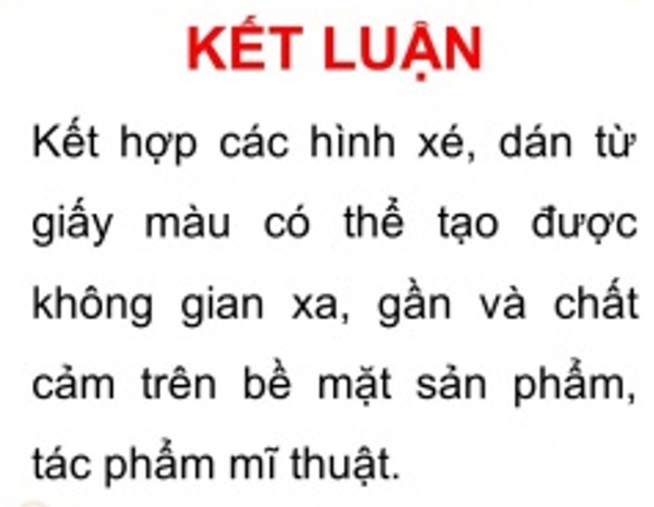

Slide 32
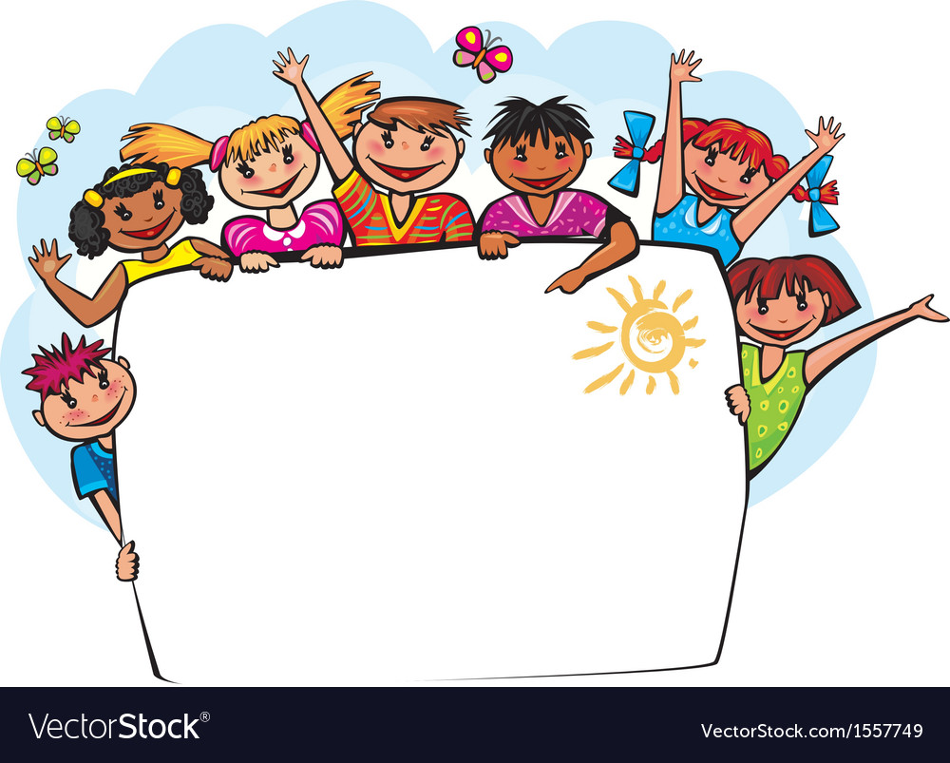
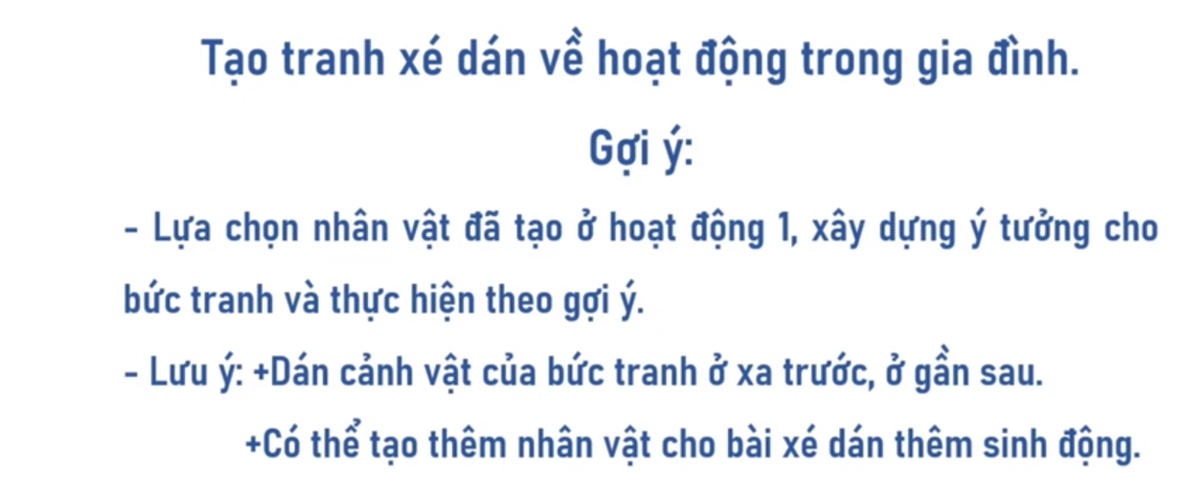
LUYỆN TẬP
SÁNG TẠO

Slide 33

  PHÂN TÍCH
  ĐÁNH GIÁ

Slide 34
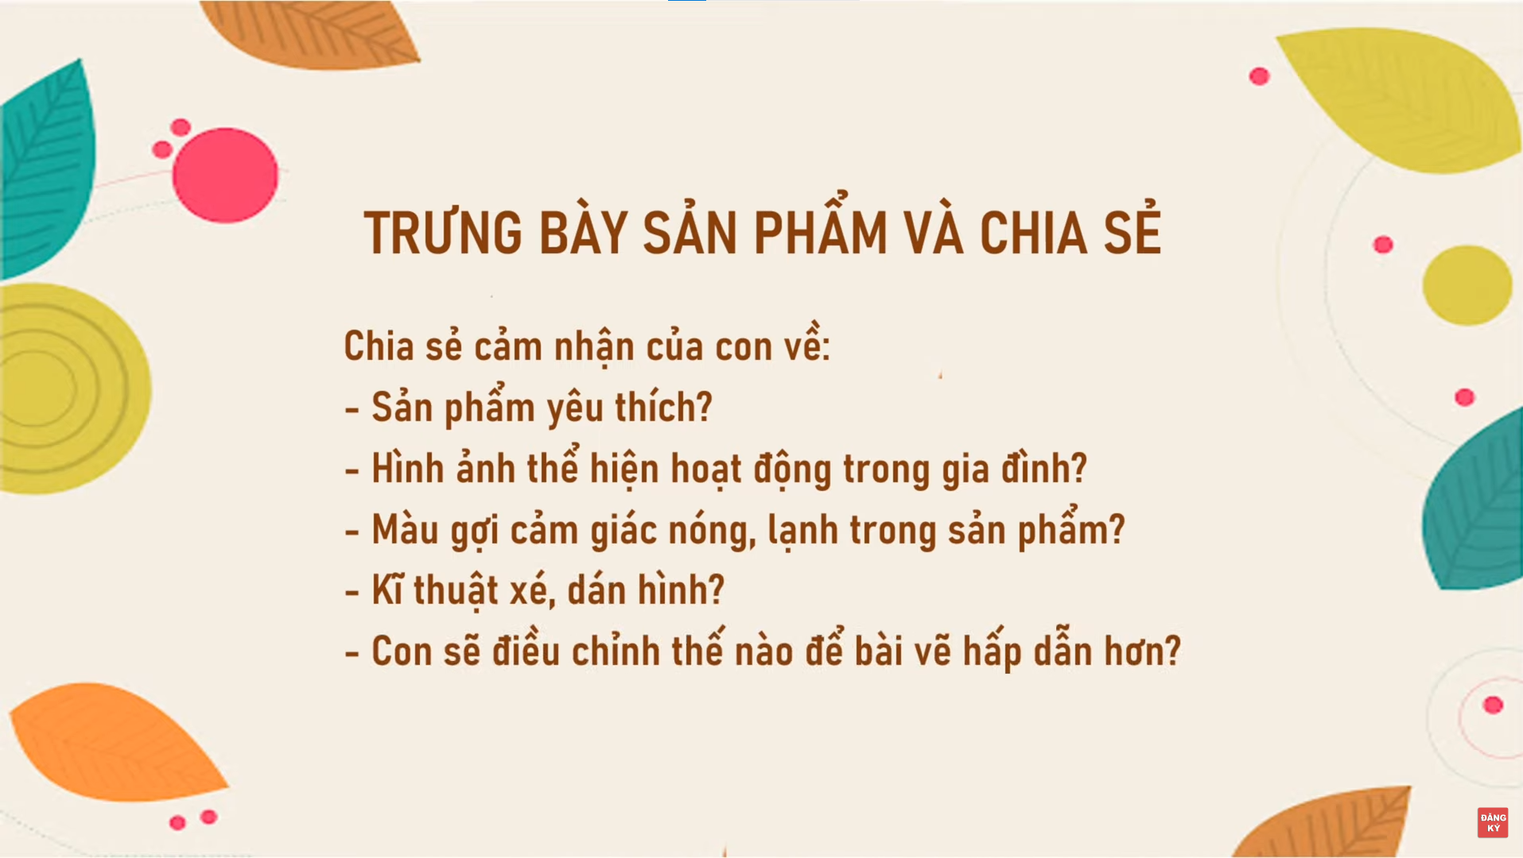

Slide 35

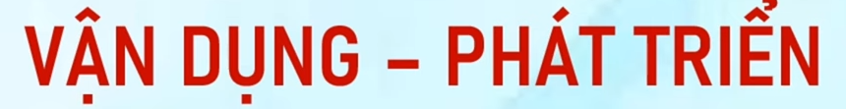



Slide 36
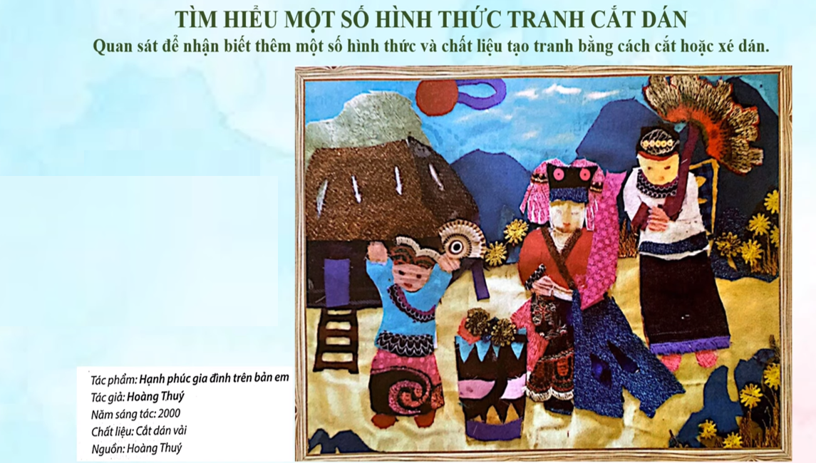
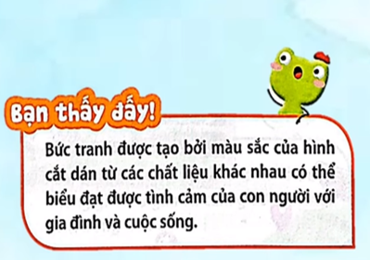
Bức tranh vẽ nội dung gì?
Chất liệu và màu sắc
của bức tranh?

Slide 37
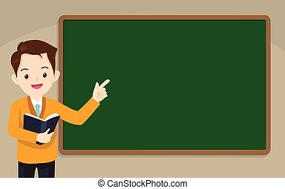
CHUẨN BỊ
Bài sau: Phong cảnh quê hương
Đồ dùng cần chuẩn bị:
Giấy vẽ, giấy màu,
Màu vẽ, hồ dán, kéo…

Slide 38
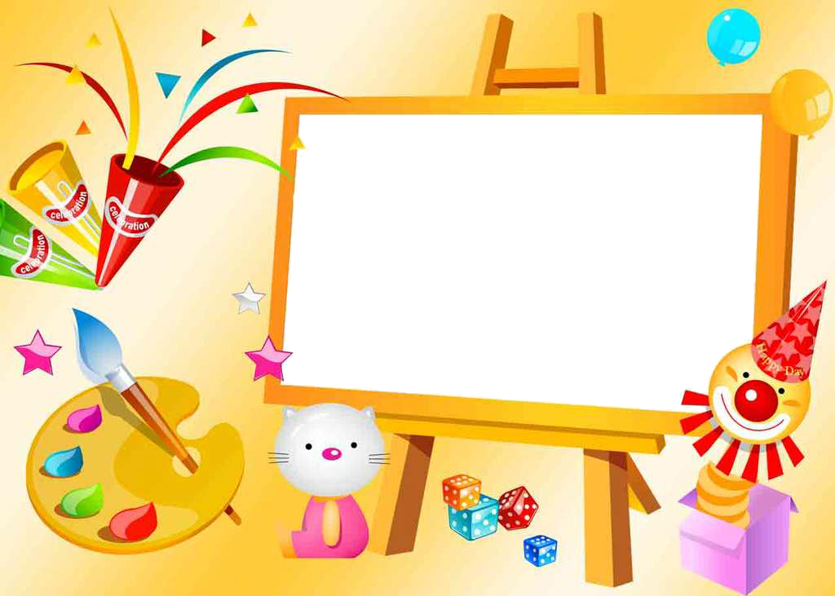
XIN CHÀO VÀ HẸN GẶP LẠI CÁC CON!

